Slide 1

Team Project 1
Text Classification
Sentiment Analysis
1팀: 김가현 김동언 박수빈 엄장진 이채윤 조현욱

Slide 2
Text Classification Sentiment Analysis
Contents
프로젝트 개요
프로젝트 팀 구성
프로젝트 진행 프로세스
프로젝트 결과
자체 평가 및 보완

Slide 3
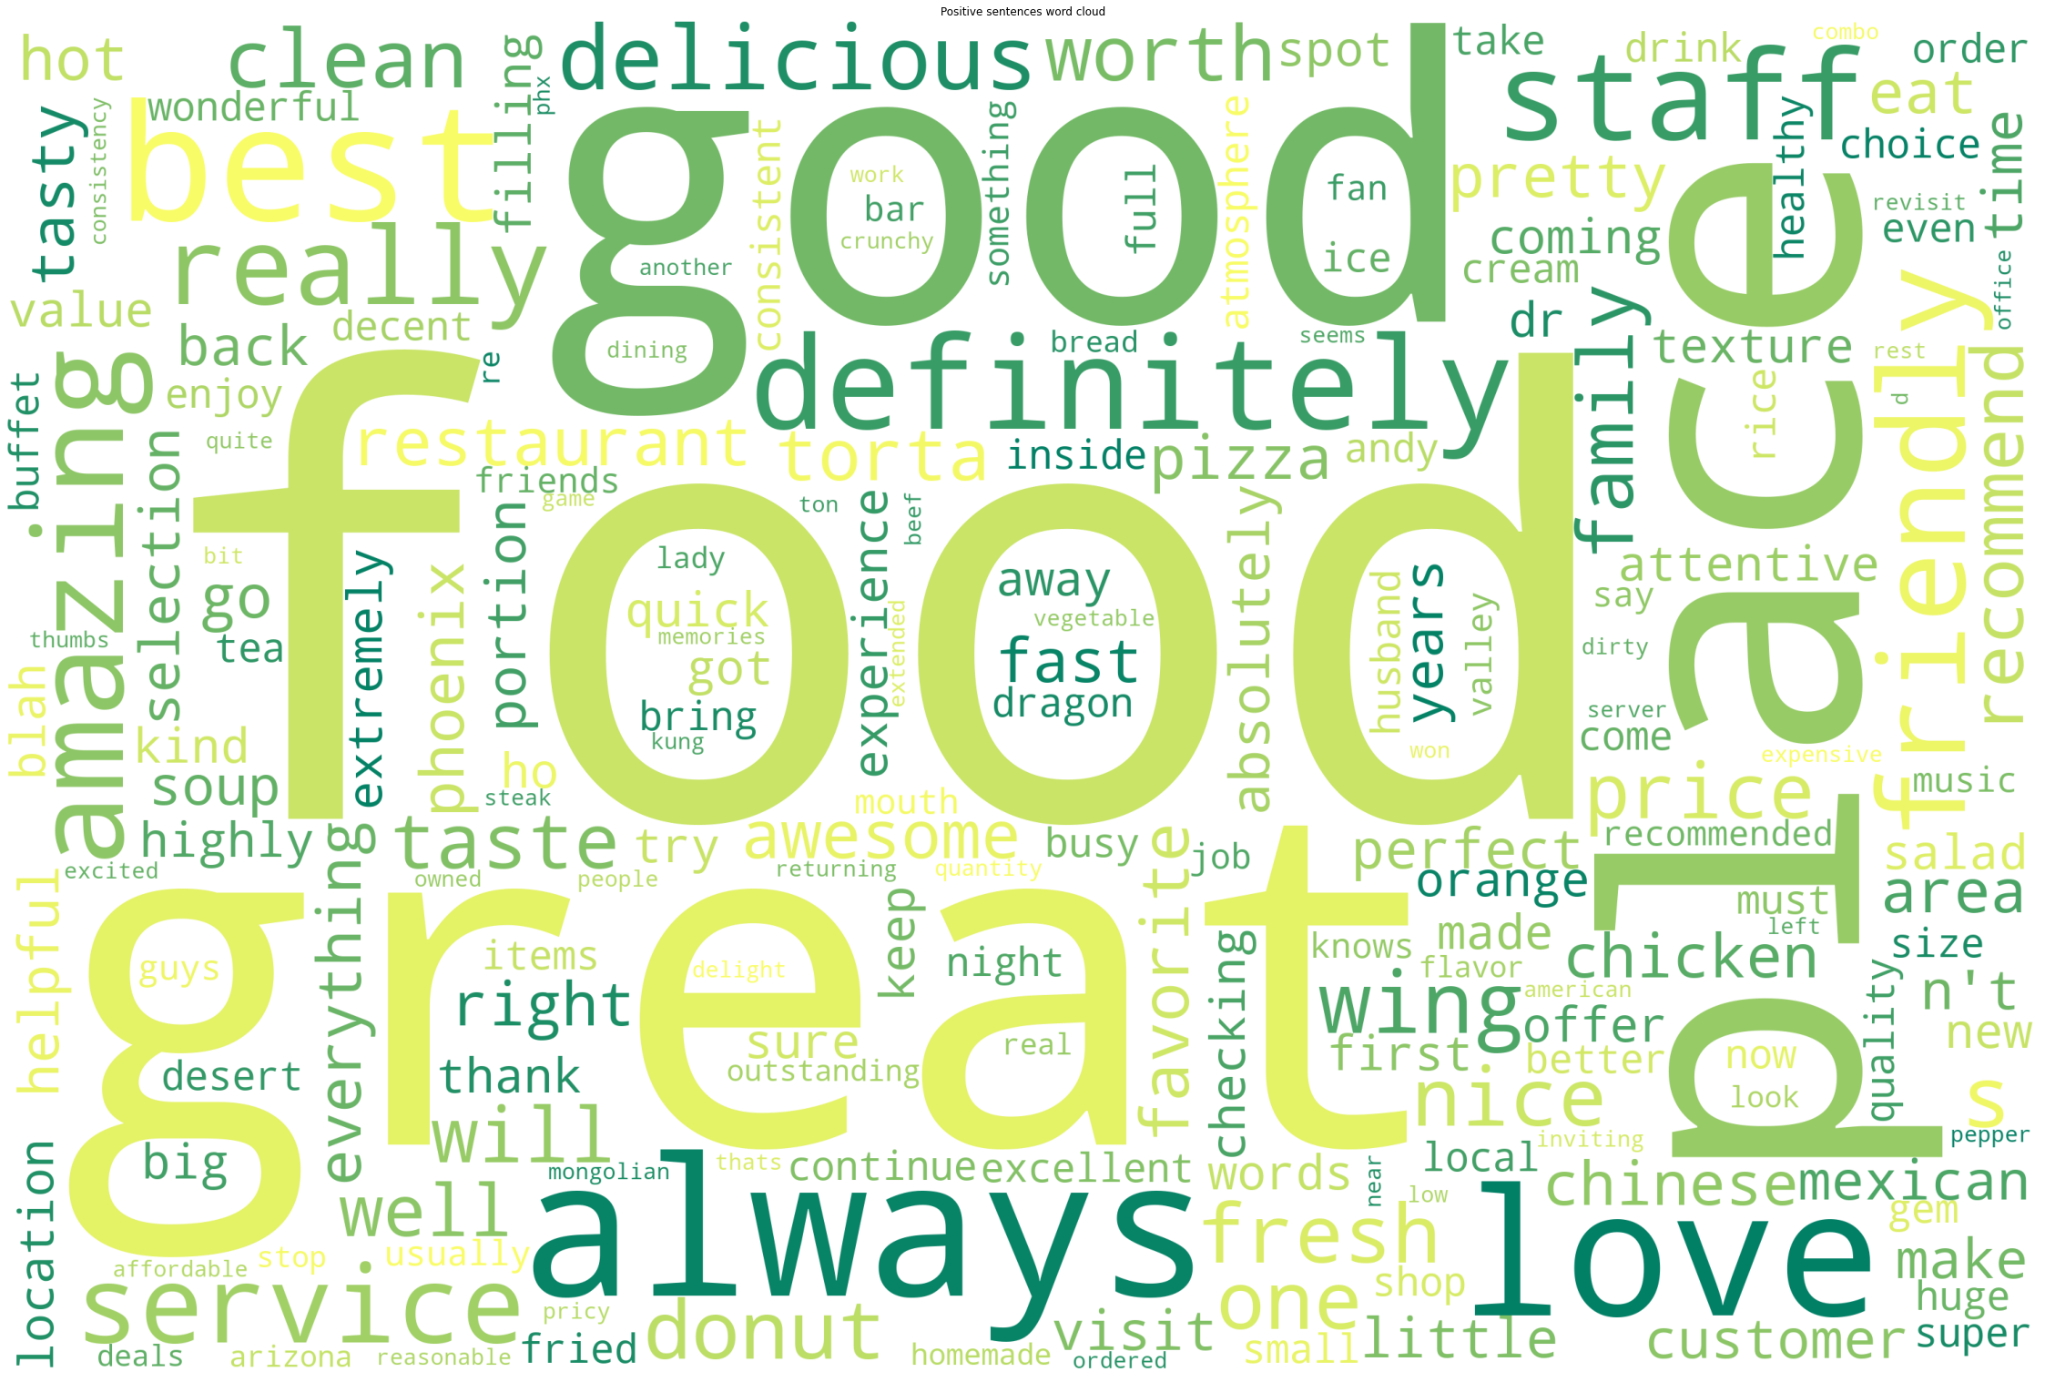
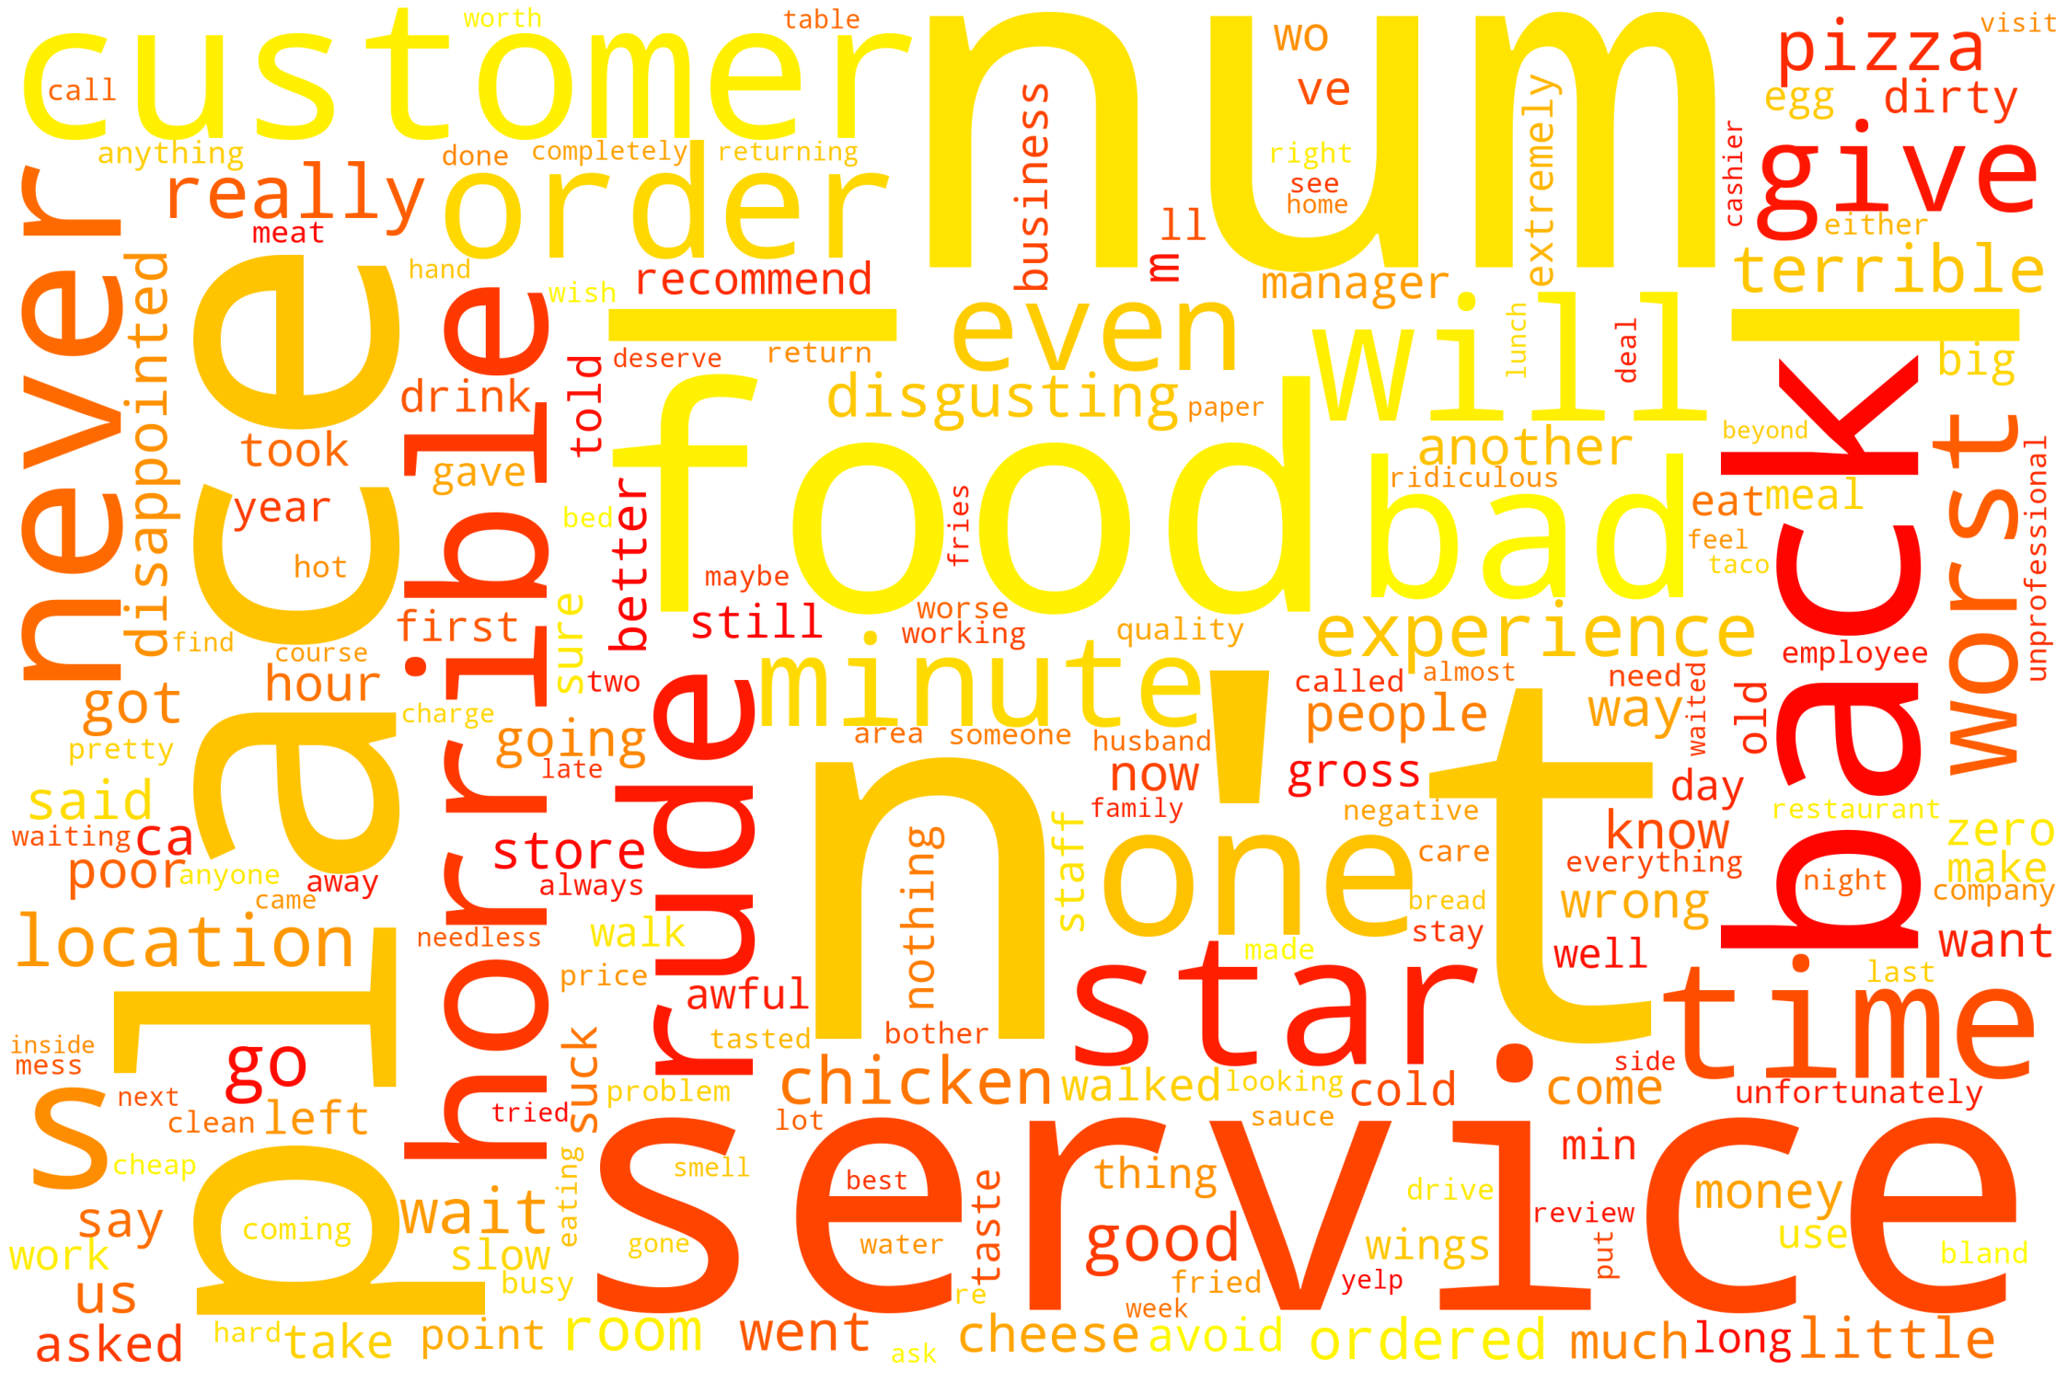
Text Classification Sentiment Analysis
프로젝트 개요
Goal
주어진 데이터 셋에 대해 긍정/부정(sentiment)을 판별할 수 있는
모델을 만들고, task 수행 정확도를 높일 수 있는 방법을 탐구하라.
word cloud of given dataset (positive, negative)

Slide 4
Text Classification Sentiment Analysis
프로젝트 개요
Plan
Baseline 코드 분석 및 디버깅
Parameter tuning을 통한 accuracy 향상
모델 응용, 발표 자료 준비
PLAN 1
PLAN 2
PLAN 3
9/27
9/28
9/29
9/30
10/1
10/2
10/3
Tool we used
Google Colab (pytorch), Optuna

Slide 5







Text Classification Sentiment Analysis
2. 팀 구성
팀장
김가현
팀원
박수빈
팀원
이채윤
baseline analysis
parameter tuning
baseline analysis
model approach
data preprocessing
data preprocessing
parameter tuning
팀원
조현욱
팀원
김동언
팀원
엄장진
data preprocessing
parameter tuning
baseline analysis
parameter tuning
parameter tuning
using Optuna

Slide 6
Text Classification Sentiment Analysis
3. 진행 프로세스
구분 | 기간 | 활동
Baseline코드 분석 | 9/27(화)-9/29(목) | Baseline코드 분석 및 디버깅
파라미터 튜닝 | 9/29(목)-9/30(금) | 디버깅 완료 후 파라미터 튜닝(최적화) lr, batch size, iteration, epoch, random seed 등 조절
다른 모델 이용 | 9/29(목)-10/2(일) | RoBERTa와 Electra 모델 이용
데이터 추가 전처리 | 9/30(금)-9/30(금) | 중복 데이터 제거 및 시퀀스 길이 편집
모델 응용 | 10/1(토)-10/3(월) | Early stopping, ensemble을 이용해 정확도 향상 시도, overfitting 잡기
총 프로젝트 기간 | 9/27-10/4 (총 1주) | 매일 아침, 저녁 팀 미팅 진행

Slide 7
Text Classification Sentiment Analysis
3. 진행 프로세스
Accuracy improving strategies
data 내의 중복 값 제거 등 data pre-processing 시도
담당 파라미터 선정, parameter tuning을 통한 accuracy 향상 시도
베이스라인 코드에 주어진 BERT 외의 다른 모델 학습 시도

Slide 8
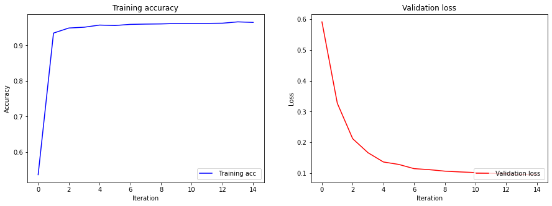
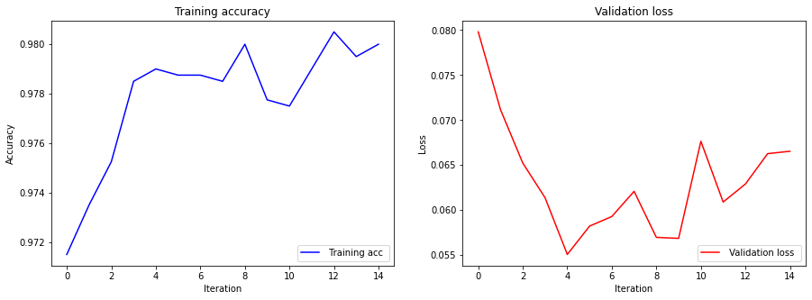
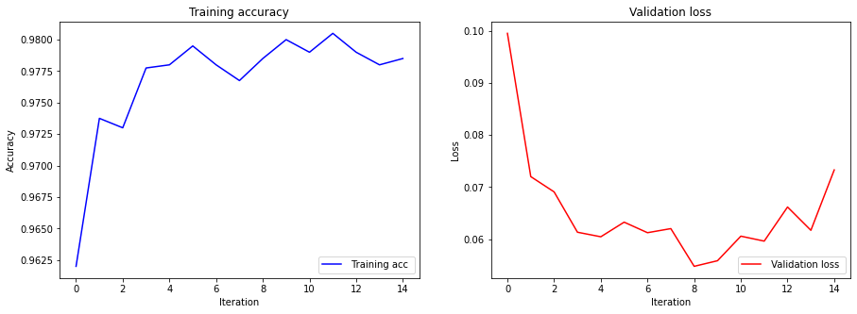
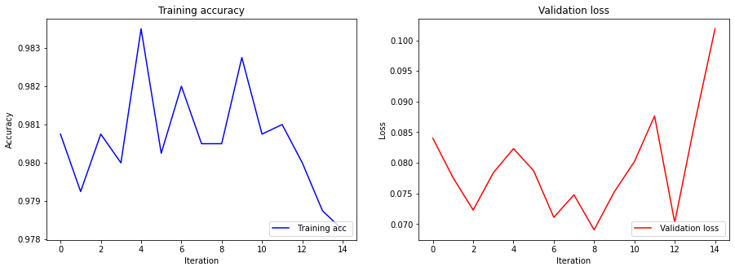
Text Classification Sentiment Analysis
4. 프로젝트 결과
Parameter tuning
learning rate 조절 (first given value: 5e-5)
learning rate: 1e-7
train batch size: 32, eval batch: 64, test batch: 32, epoch: 3, iter: 5
2. learning rate: 1e-5
train batch size: 32, eval batch: 64, test batch: 32, epoch: 3, iter: 5
<First given conditions>
train_batch size: 32 ,eval_batch size: 64
lr: 5e-5, iteration: 5, epoch:3
3. learning rate: 3e-5
train batch size: 32, eval batch: 64, test batch: 32, epoch: 3, iter: 5

Slide 9
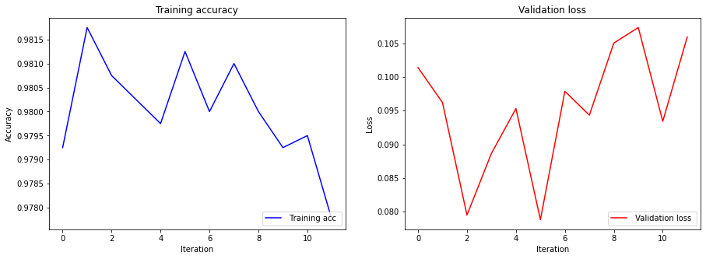
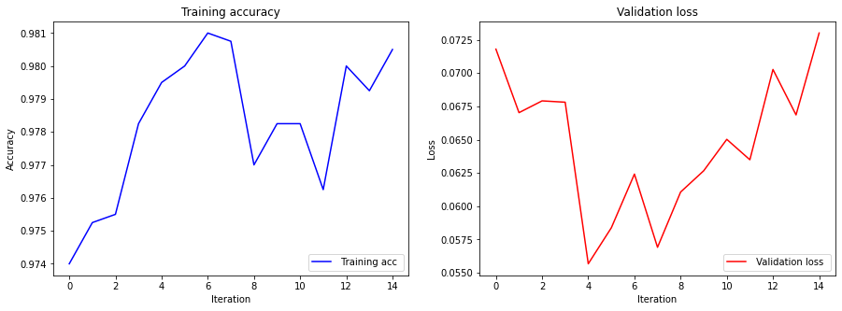
Text Classification Sentiment Analysis
4. 프로젝트 결과
Parameter tuning
Iteration 조절 (first given value: 5)
1. lr: 3e-5, iteration: 4
train batch size: 32, eval batch: 64, test batch: 32, epoch: 3
2. lr: 3e-5, iteration: 5
train batch size: 32, eval batch: 64, test batch: 32, epoch: 3
<First given conditions>
train_batch size: 32 ,eval_batch size: 64
lr: 5e-5, iteration: 5, epoch:3
3. lr: 3e-5, iteration: 6
train batch size: 32, eval batch: 64, test batch: 32, epoch: 3

Slide 10
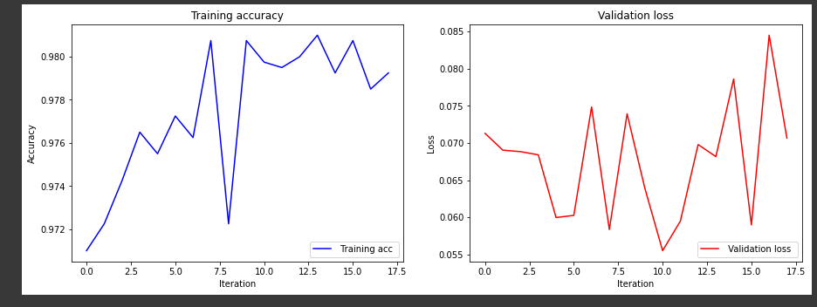
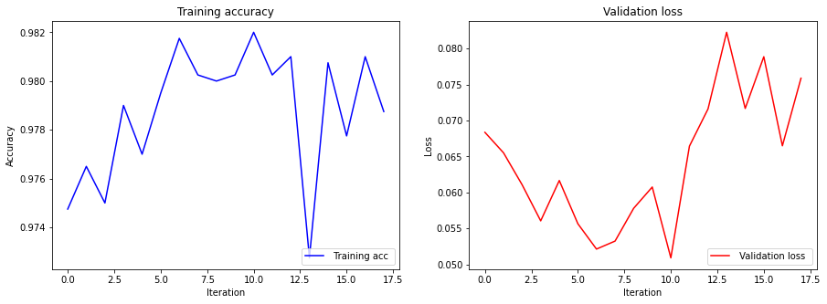
Text Classification Sentiment Analysis
4. 프로젝트 결과
Parameter tuning
batch size 조절 (first given value: 32)
1. train batch size: 32,
lr: 3e-5, eval batch size: 64, test batch size: 32, epoch: 3, iteration: 6
<First given conditions>
train_batch size: 32 ,eval_batch size: 64
lr: 5e-5, iteration: 5, epoch:3
2. train batch size: 128 lr: 3e-5, eval batch size: 64, test batch size: 32, epoch: 3, iteration: 6

Slide 11
Text Classification Sentiment Analysis
4. 프로젝트 결과
Parameter tuning
Best parameters 도출
Best Accuracy: 0.99100
learming rate 3e-5
train batch size: 32
eval batch size: 64
test batch size: 32
epoch: 3
iteration: 6

Slide 12
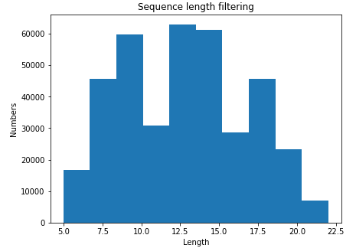
Text Classification Sentiment Analysis
4. 프로젝트 결과
Data preprocessing
dev.0 (negative validation set) 2,000 -> 1,932 (68개 감소)
dev.1 (positive validation set) 2,000 -> 1,926 (74개 감소)
train.0 (negative train set) 177,218 -> 157,783 (19,435개 감소)
train.1 (positive train set ) 266,041 -> 222,875 (43,166개 감소)
1. 중복 데이터 제거
2. Sequence length filtering(len3이상 23이하)

Slide 13
Text Classification Sentiment Analysis
4. 프로젝트 결과
Accuracy improving strategies
Early stopping
이전 epoch 때와 비교해서 오차가 증가했다면 학습을 중단한다.
처음에는 오차가 순조롭게 줄어들다가 어느 시점부터 오차가 커져가는 것
즉, 오버피팅(overfitting)이 되는 것을 막기위함
Ensemble(Voting)
여러 개의 분류기를 생성하고, 그 예측을 결합함으로써
보다 정확한 예측을 도출하는 기법으로, 투표를 통해 최종 예측 결과를
결정하는 방식인 voting 사용

Slide 14
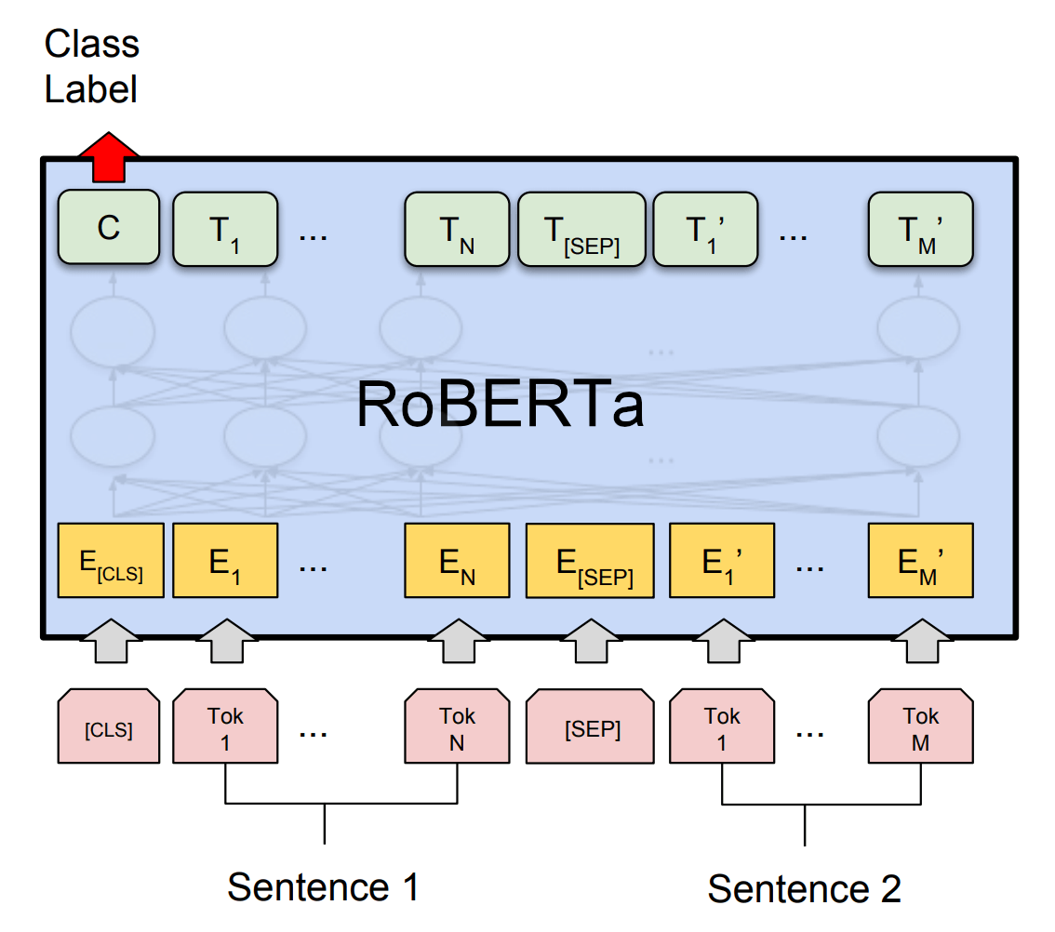
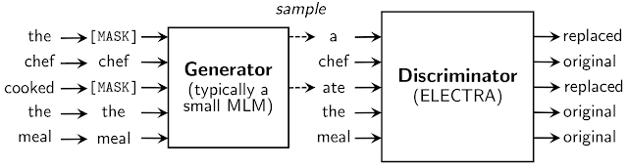
Text Classification Sentiment Analysis
4. 프로젝트 결과
Model approaches
Electra
RoBERTa
Image Source:
Sooftware NLP - RoBERTa Paper Review, SOOHWAN KIM, 11 OCT 2020
Sooftware NLP - Electra Paper Review, SOOHWAN KIM, 23 SEP 2020

Slide 15
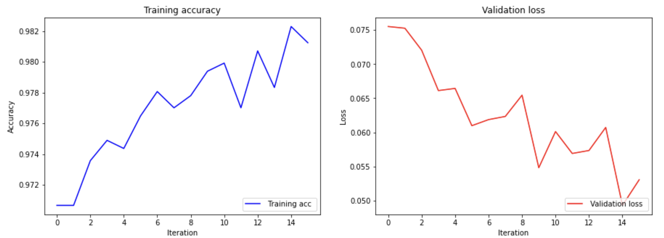
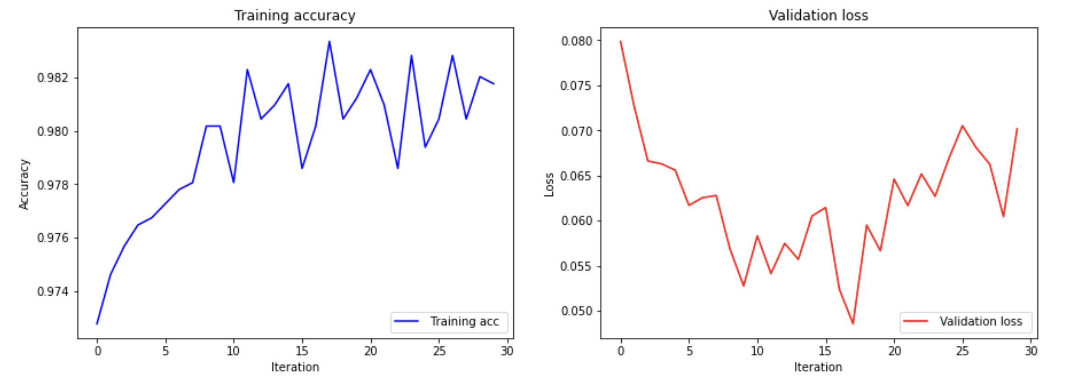
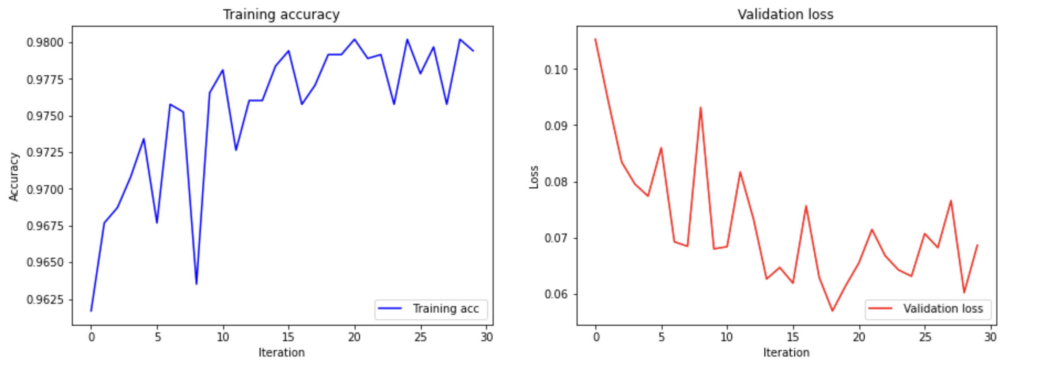
Text Classification Sentiment Analysis
4. 프로젝트 결과
Ensemble
Using preprocessed data
BERT
Electra
RoBERTa
lr: 2e-5, train batch size: 32, eval batch size: 64,
test batch size: 32, epoch: 3, iteration: 16
lr: 2e-5, train batch size: 32, eval batch size: 64,
test batch size: 32, epoch: 3, iteration: 30
lr: 2=3e-5, train batch size: 32, eval batch size: 64,
test batch size: 32, epoch: 3, iteration: 30

Slide 16
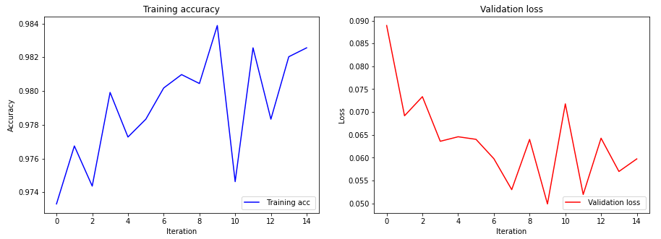
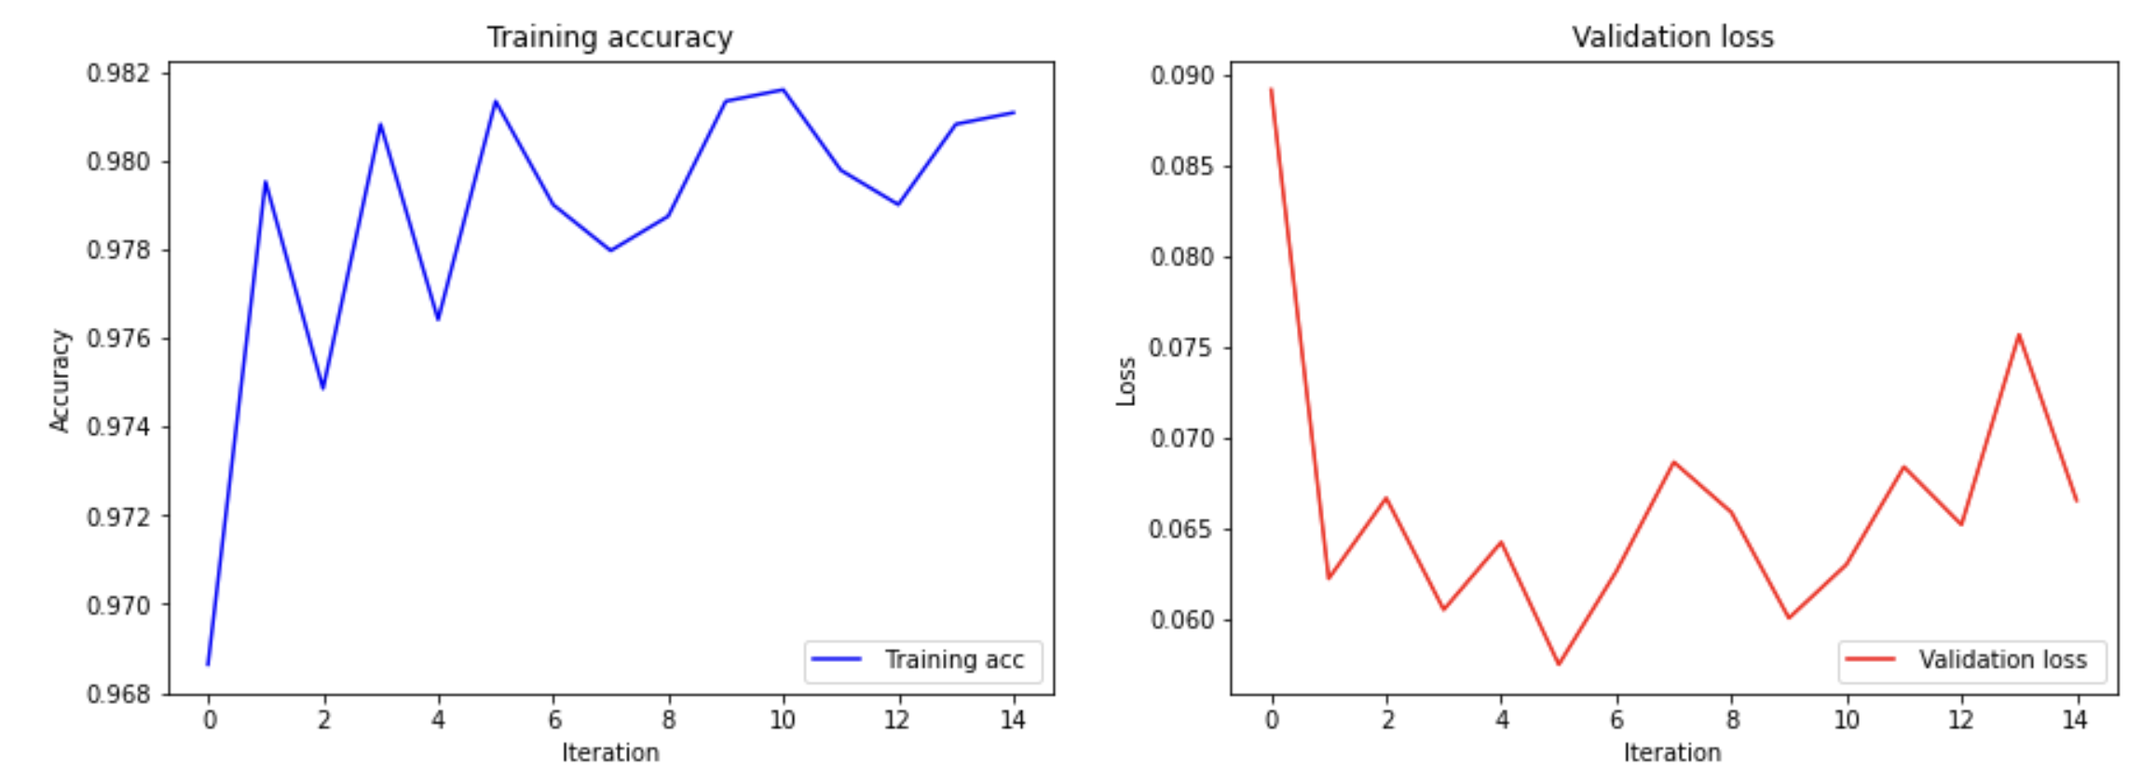
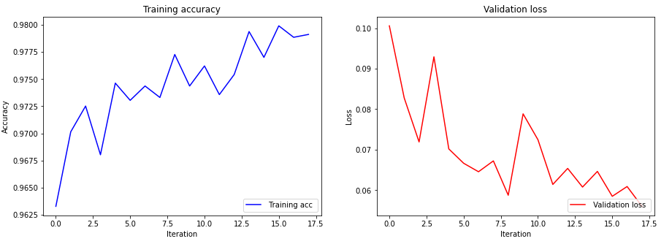
Text Classification Sentiment Analysis
4. 프로젝트 결과
With Early Stopping (tolerance = 8)
Electra(base)
Using preprocessed data
train batch size: 42, lr: 2e-5, eval batch size: 64, test batch size: 32, epoch: 4, iteration: 5
Without Early Stopping
Without Early Stopping (Electra-small)
train batch size: 42, lr: 2e-5, eval batch size: 64,
test batch size: 32, epoch: 4, iteration: 5
train batch size: 42, lr: 3e-5, eval batch size: 64,
test batch size: 32, epoch: 4, iteration: 18

Slide 17
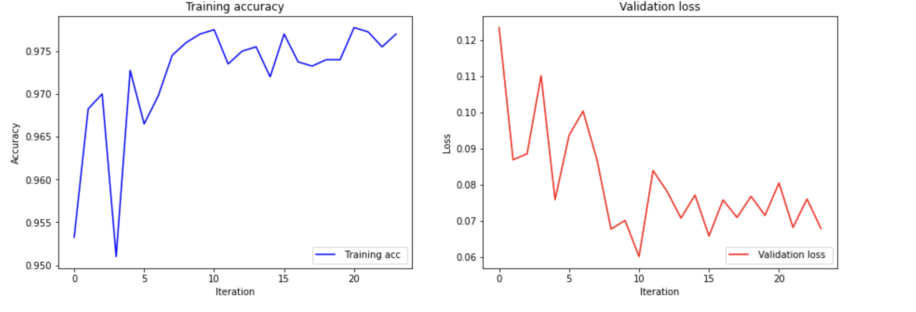
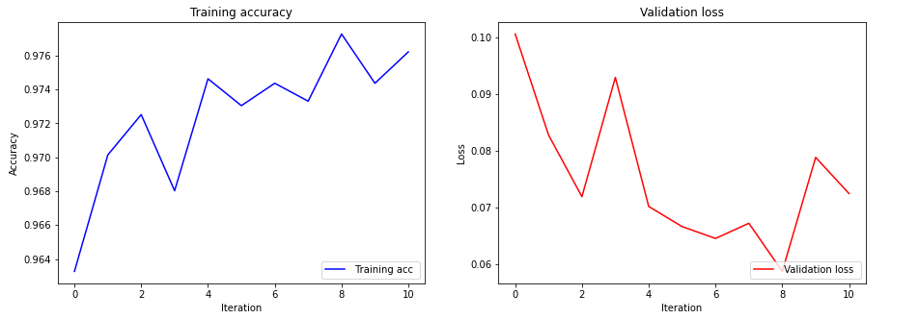
Text Classification Sentiment Analysis
4. 프로젝트 결과
Without Early Stopping
RoBERTa(base)
Using preprocessed data
train batch size: 42, lr: 3e-5, eval batch size: 64, test batch size: 32, epoch: 4, iteration: 5
With Early Stopping (tolerance = 3)
train batch size: 42, lr: 3e-5, eval batch size: 64, test batch size: 32, epoch: 4, iteration: 5

Slide 18
Text Classification Sentiment Analysis
5. 자체 평가 및 보완
모델 상태 저장, 그래프 기록과 같은 진행과정 기록이 미흡했음
Wandb 사용을 절실하게 느낌
Ensemble을 하나의 코드로 구현하지 못한 것이 아쉬움
Optuna를 성공하지 못한 점이 아쉬움
Epoch 별로 모델 parameter 저장해 놓지 못한 점 아쉬움
TPU 사용 시도 못한 점 아쉬움
자체 평가 의견
& 느낀점

Slide 19
Text Classification Sentiment Analysis
References
Large models aren't converge while fine-tuning, AliOsm, 29 Jan 2020
Does anyone else observer RoBERTa fine-tuning instability?, dennlinger, Jun 2021
ELECTRA로 Binary Classification, na2na8(velog), 2021년 12월 29일
transformers pretrained model with dropout setting, SPLUNK TEAM, Aug 2022
Fine-tune BERT Model for Sentiment Analysis in Google Colab, Deepak Moonat, 28 Dec 2021
bert-base-uncased, Hugging Face (https://huggingface.co/bert-base-uncased)
Fine-tune a pretrained model, Hugging Face (https://huggingface.co/docs/transformers/training)
BERT: Pre-trainig of Deep Bidirectional Transformers for Language Understanding, mino park, 12 Dec 2018
BERT: Pre-training of Deep Bidirectional Transformers forLanguage Understanding , NAACL 2019
Fine-Tuning BERT for text-classification in Pytorch, Luv Bansal, Sep 18, 2021

Slide 20
Team Project 1
Text Classification Sentiment Analysis
THANK YOU
1팀: 김가현 김동언 박수빈 엄장진 이채윤 조현욱

Slide 21
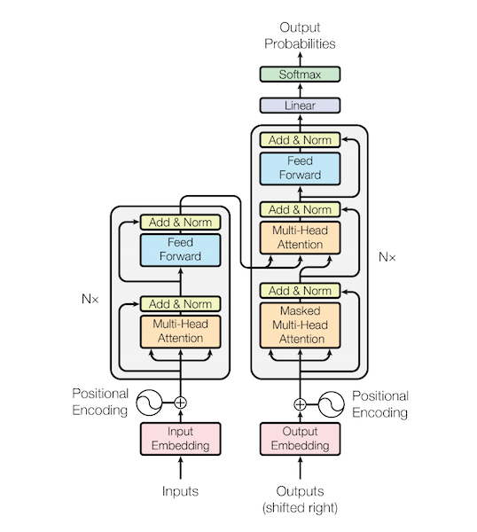
Text Classification Sentiment Analysis
4. 프로젝트 결과
Transformer
‘Attention is all you need’
기존의 seq2seq의 구조인 인코더-디코더를 따르면서도 어텐션으로만 구현만 모델로 RNN을 사용하지 않고, 인코더-디코더 구조를 설계하였음에도 번역 성능에서도 RNN보다 우수한 성능을 보여준다.
Source: Transformer Architecture(https://arxiv.org/pdf/1706.03762.pdf)

Slide 22
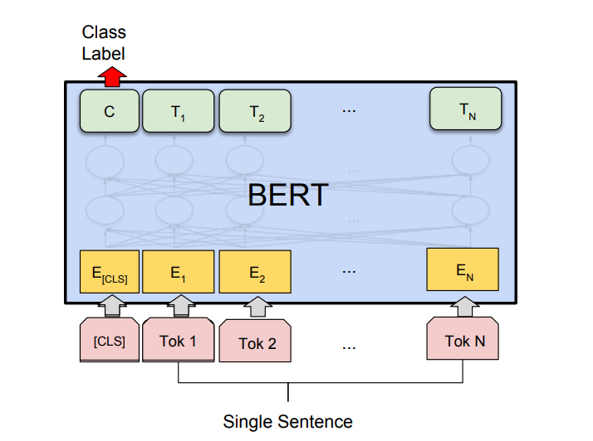
Text Classification Sentiment Analysis
4. 프로젝트 결과
BERT(Bidirectional Encoder Representations from Transformers)
Source: BERT Model(https://humboldtwi.github.io/blog/research/information_systems_1920/bert_blog_post/)

